Slide 1
CANLILARIN SINIFLANDIRILMASI
Canlıları, ortak özelliklerine bakarak belirli gruplar altında toplamaya sınıflandırma denir.

Slide 2
İki çeşit sınıflandırma yapılmıştır:
AMPİRİK SINIFLANDIRMA
Aristo tarafından yapılmıştır.
Aristo, canlıları dış görünüşlerine bakarak;
-Hayvanlar(suda,karada,
havada yaşayanlar)
-Bitkiler(otlar,çalılar,ağaçlar)
olarak iki grupta toplamıştır.
FİLOGENETİK SINIFLANDIRMA
Canlıları,evrim basamaklarına,fizyolojik,
morfolojik,anatomik özelliklerine,embriyolojik gelişim evrelerinin ve proteinlerinin benzerliğine, homolog organlarına bakarak yapılan sınıflandırmadır.

Slide 3
SINIFLANDIRMA BİRİMLERİ
TÜR-CİNS-FAMİLYA-TAKIM-SINIF-ŞUBE-ALEM
En küçük sınıflandırma birimi türdür.
En büyük sınıflandırma birimi alemdir.
Türden aleme doğru gidildikçe;
-Birey sayısı artar.
-Ortak özellikler azalır.
-Canlı çeşitliliği artar.

Slide 4
TÜR
Ortak bir atadan gelen, fizyolojik, morfolojik, anatomik benzerlik gösteren, embriyolojik gelişim evreleri benzer, protein benzerlikleri diğer canlılardan daha fazla olan ve çiftleştirildiklerinde kısır olmayan oğul döller verebilen canlıların oluşturduğu topluluktur.
Aynı türün sağlıklı olan bireylerinde kromozom sayısı sabittir, değişmez.
Farklı türden canlıların kromozom sayısı aynı olabilir. Ör: İnsan 2n=46, Moli balığı 2n=46
Canlıların gelişmişlik düzeyleriyle kromozom sayıları arasında bağlantı yoktur.

Slide 5
Hücre Yapılarına Göre Canlıların Sınıflandırılması
Prokaryot Hücre Ökaryot Hücre
Monera Alemi Protista Alemi Fungi Alemi Bitkiler Alemi Hayvanlar
• Virüsler • Protozoa -Küf Mantarı •Çiçeksiz Bitkiler Alemi
• Bakteriler -Silliler -Pas Mantarı -Karayosunları •Omurgasızlar
• Mavi-Yeşil Algler -Kamçılılar -Maya Mantarı -Eğreltiotları -Süngerler
-Kökbacaklılar -Şapkalı Mantar •Çiçekli Bitkiler -Sölenterler
-Sporlular -Açık Tohumlular -Solucanlar
• Algler -Kapalı Tohumlular *Yassı
-Yeşil Algler *Tek çenekliler *Halkalı
- Kırmızı Algler *Çift çenekliler *Yuvarlak
-Esmer Algler -Yumuşakçalar
• Cıvık Mantarlar -Eklembacaklılar
-Derisidikenliler
•Omurgalılar
-Balıklar
-Kurbağalar
-Sürüngenler
- Kuşlar
- Memeliler
Notes:
dersimiz.com

Slide 6
PROKARYOT HÜCRE
Hücre zarı gelişmemiş
Çekirdek ve organel zarı olmayan
İçinde ribozom organelini bulunduran hücredir.
ÖKARYOT HÜCRE
Hücre zarı gelişmiş
Çekirdek ve organel zarı bulunan hücredir.

Slide 7
VİRÜSLER
Kalıtım maddesi olarak DNA veya RNA bulundururlar.
Sık sık mutasyona uğrarlar.
Sitoplazmaları ve ribozom organelleri yoktur.
Enerji üretemezler.
Hücre dışında kristalize olurlar.
Sadece canlı hücre içinde çoğalırlar.
Proteinden oluşmuş bir kılıfları,kuyruk bölgesinde, konak hücrenin zarını parçalayıcı enzimleri vardır.
Notes:
dersimiz.com

Slide 8
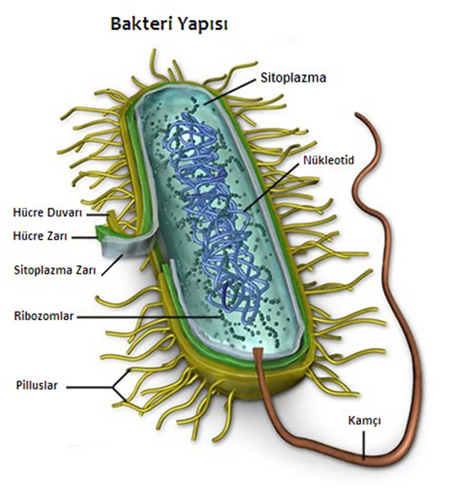
BAKTERİLER
Fotosentetik ototrof, kemosentetik ototrof, saprofit ve patojen(=Hastalık yapan) türleri vardır.
Solunumlarına göre;
Aerob(=Oksijenli),
Anaerob(=Oksijensiz)
olmak üzere ikiye ayrılırlar. Anaerob bakteriler içinde oksijenli ortamda yaşayabilenler de vardır.
Mutasyonla ilgili deneylerde çok hızlı üreyebildikleri için (20 dk.) kullanılırlar.

Slide 9
Mavi-Yeşil Algler
Prokaryot hücre yapısına sahiptirler.
Fotosentetik ototrofturlar.
Klorofil molekülü, kloroplast organeli olmadığı için sitoplazmaya dağılmıştır.
Fotosentezde elektron kaynağı olarak su kullanıp oksijen açığa çıkarırlar.
Oksijenli solunum yaparlar.

Slide 10
PROTİSTA ALEMİ
PROTOZOA(=Tek hücreliler)
-Paramesyum(=Terliksi hayvan)
-Amip(=Kökbacaklı)
-Öglena(=Kamçılı)
-Sıtma plazmodyumu(=Sporlu)
ALGLER(=Su yosunları)
-Kırmızı algler
-Esmer algler
-Yeşil algler
CIVIK MANTARLAR

Slide 11
FUNGİ ALEMİ(=Mantarlar)
Hepsi heteretroftur.
Küf, pas, maya ve şapkalı mantarlar olarak gruplandırılırlar.
Su tutma özelliklerinden dolayı şapkalı mantarlar, alglerle mutualist (=karşılıklı yarar) yaşayarak LİKEN birlikteliklerini oluşturur.
Hücre zarlarının dışında çeper bulundururlar. Fakat bu çeper selüloz yapıda değildir.
Ayrıştırıcı görev üstlenirler.
Mayalanmada önemlidirler.

Slide 12
BİTKİLER ALEMİ
Çiçeksiz Bitkiler
Karayosunları:
-Damarsız, çiçeksiz bitkilerdir.
-İletim demetleri(odun ve soymuk boruları) yoktur.
-Metagenezle ürerler.(=Döl almaşı).
Eğreltiotları:
-Damarlı çiçeksiz bitkilerdir.
--İletim demetleri(odun ve soymuk boruları) vardır.
-Metagenezle ürerler.(=Döl almaşı).
Çiçekli Bitkiler
Açık tohumlular
-Her zaman yeşil, yaprağını dökmeyen ağaçlardır.
-Gerçek bir çiçek ve tohum taslağı yoktur.
-Çok yıllık odunsu bitkilerdir. Ör:Çam
Kapalı Tohumlular
-Gerçek bir çiçek ve tohum taslağı vardır.
-Çiçeklenme ve yaprak dökümü gözlenir.
-Tohum meyveye gömülüdür.
-Otsu ve odunsu formları vardır.
Ör:Elma ağacı
*Tek çenekliler
-Tek çenek bulundururlar.
-Yaprakları paralel damarlıdır.
Ör:Mısır
*Çift çenekliler
-İki çenek bulundurular.
-Yaprakları ağsı damarlıdır.
Notes:
dersimiz.com

Slide 13
HAYVANLAR ALEMİ
Omurgasızlar
-Omurgaları yoktur.
-Sinir şeridi karın bölgesindedir.
-Dışarıdan gelen etkiye basit tepkiler verirler.
-İskelet varsa,iç ve diş iskelet şeklindedir.
-Açık dolaşım görülür.
Omurgalılar
-Omurgaları vardır.
-Sinir şeridi sırtta omurganın içindedir.
Dışarıdan gelen etkiye karmaşık tepkiler verirler.
İç iskelet bulundururlar.
-Kapalı dolaşım görülür.

